Slide 1
인하방범대
201845003 김민정

Slide 2
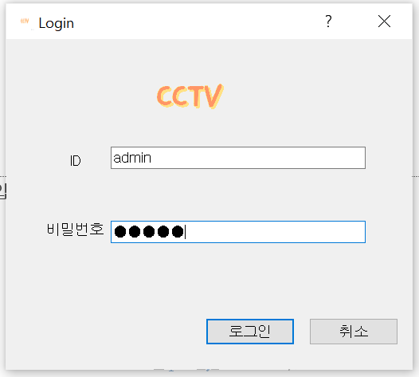
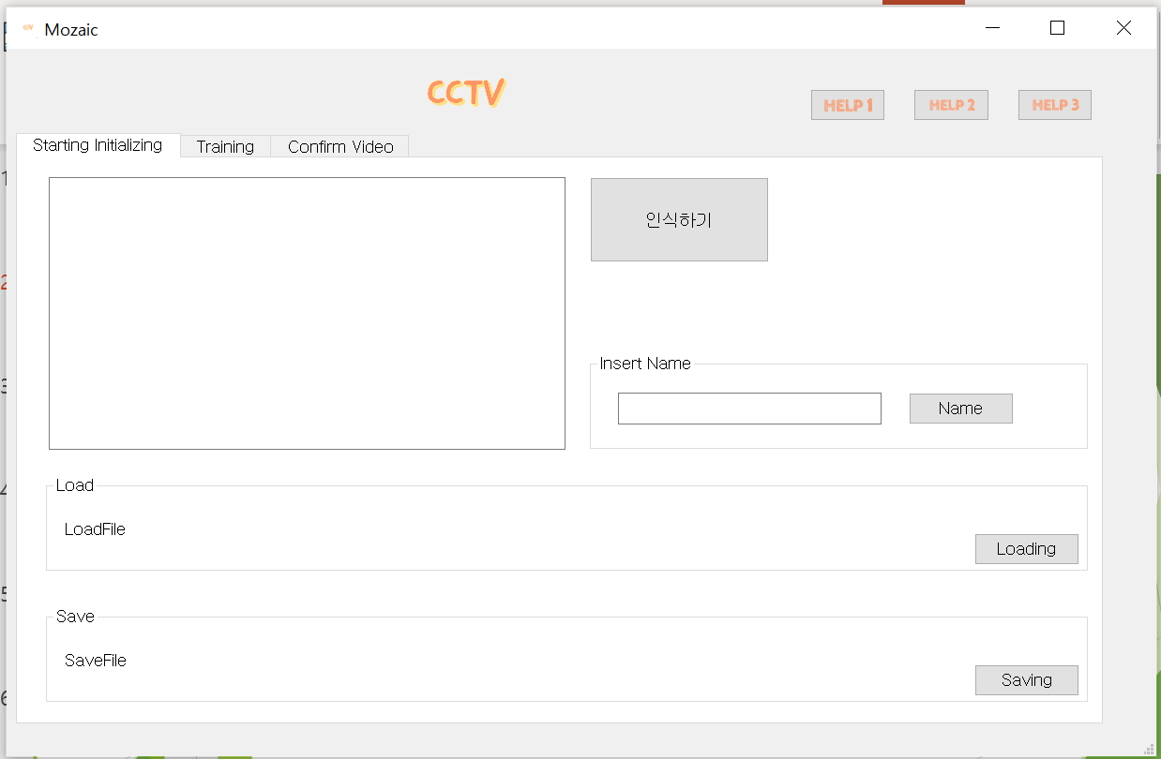
14주차 진행상황_1
변경사항 : Windows상의 GUI를 라즈베리 파이에서 구동한다.

Slide 3
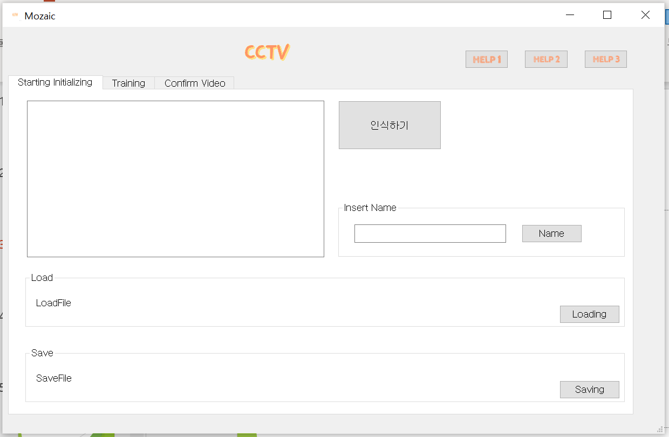
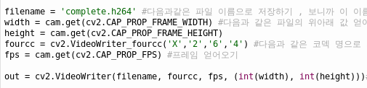
14주차 진행상황_2
01_fullbody_dataset.py파일 실행
02_fullbody_training.py의 트레이닝에 필요한
데이터셋을 마련하는 기능을 실행한다.
현재 하드코딩 되어있는 이름들을 이후에
변경하여 Insert Name의 기능으로 이름을 리스트에 추가
영상 처리할 동영상을 불러오는 기능이다.
최종적인 프로그램의 동작 결과는 이 동영상을 영상처리 하여
Filename안의 이름으로 저장하게 된다.

Slide 4
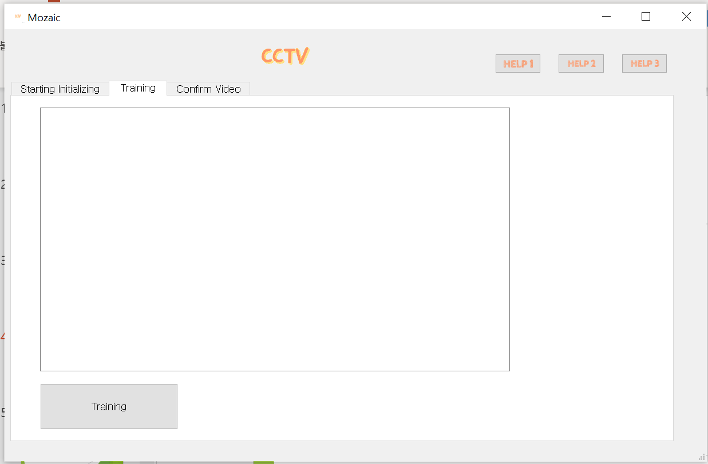
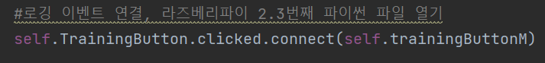
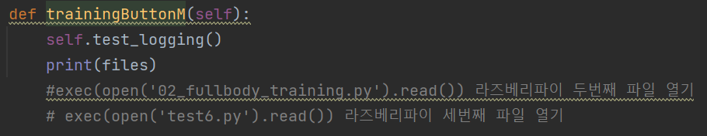
14주차 진행상황_3
현재 프로그램이 돌아가는 로그의 상태를 보여주는
화면이다.
02_fullbody_training.py(인식하고자 하는 사람의 얼굴을 트레이닝 하는 기능)
파일과 test6.py(모자이크 처리하는 기능) 파일을 수행

Slide 5
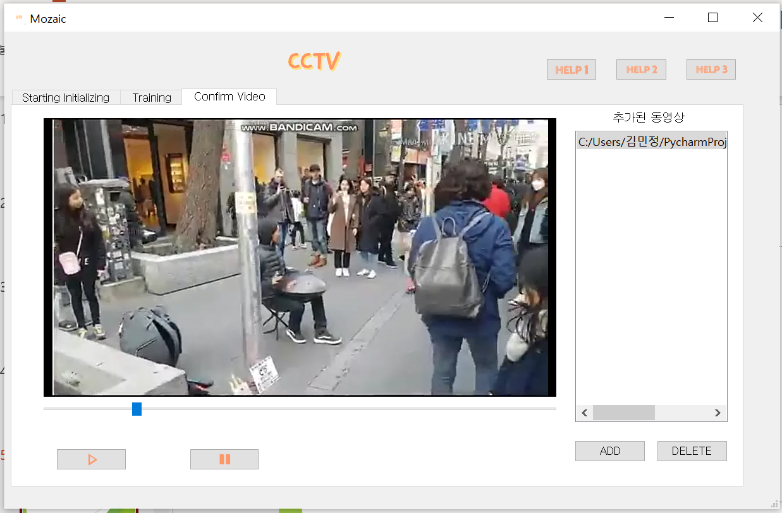
14주차 진행상황_4
동영상 재생
Progress바를 이용하여 보고자 하는
동영상의 재생위치를
임의로 지정할 수 있다.

Slide 6
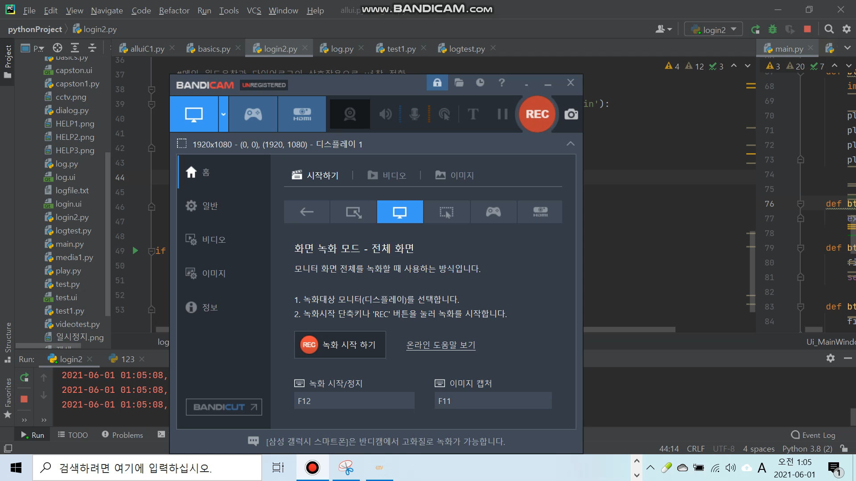
14주차 진행상황_5

Slide 7
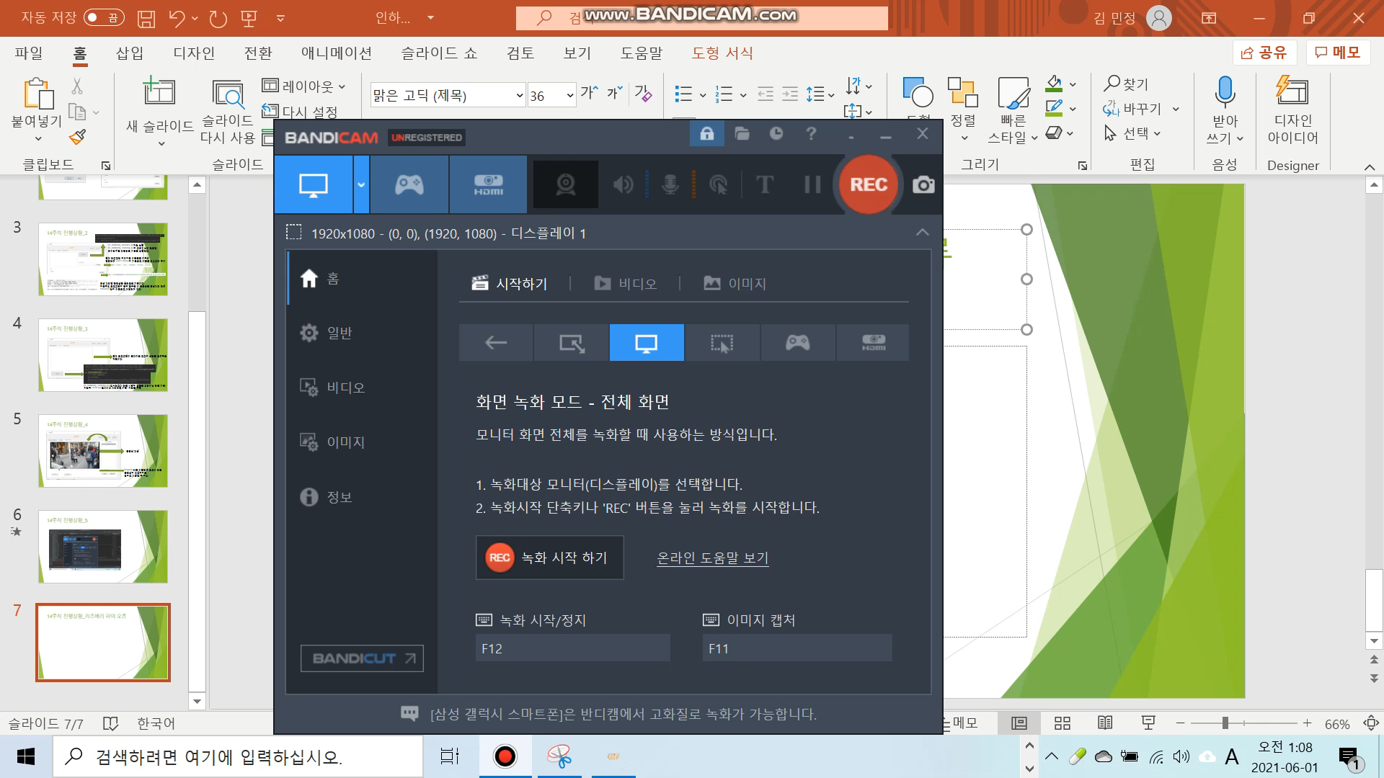
14주차 진행상황_라즈베리 파이 오류

Slide 8
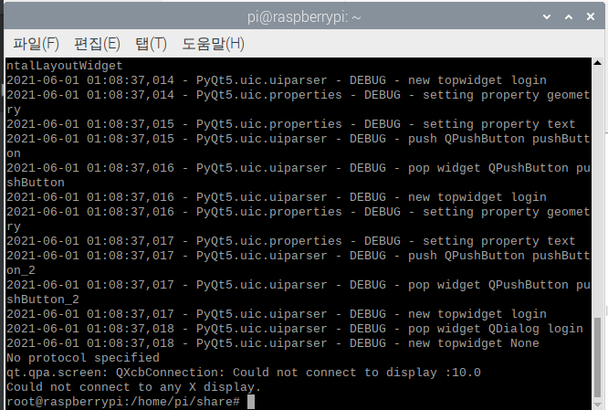
14주차 진행상황_라즈베리 파이 오류
11X-forwarding :
원격에 있는 리눅스 장비(서버)에 ssh 접속해서
GUI기반의 어플리케이션을 실행하기 위한
방법이다.

Slide 9
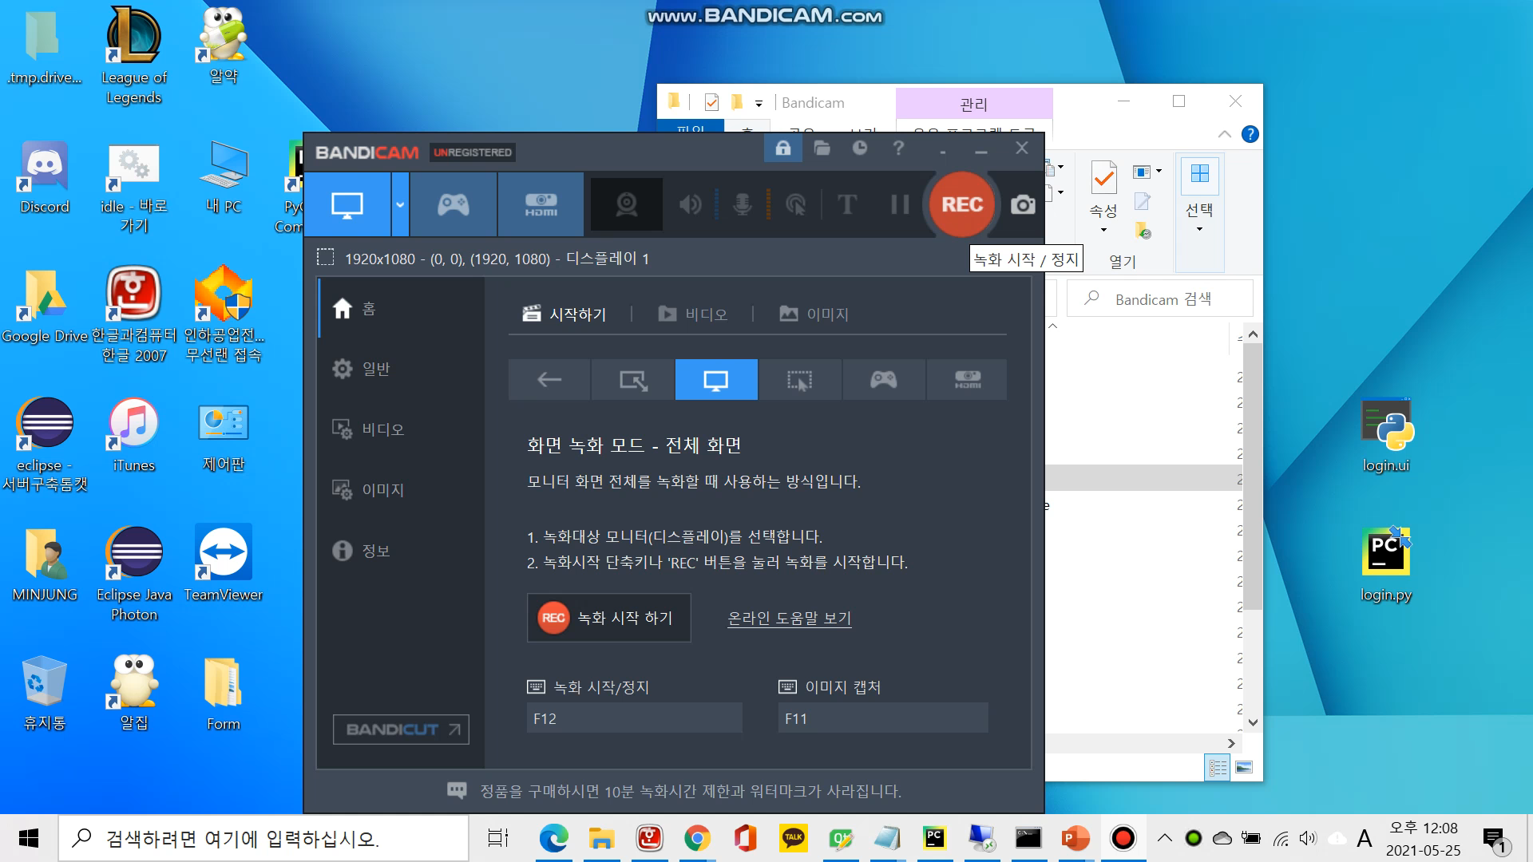
14주차 진행상황_라즈베리 파이 블랙처리

Slide 10
다음 주 진도예정
11X-forwarding을 이용하여 라즈베리 파이에서 사용자 측면의 GUI환경 마련하기
하드코딩 되어있는 리스트 상에 인식하고자 하는 사람의 이름을 GUI에서 입력하여 값 넣어주기
모자이크처리 하고자 하는 영상의 경로를 GUI상에서 받아와 영상처리하기
영상처리 코드 상에 화면을 가리는 블랙처리하기

